Slide 1



Программа
«Учимся жить вместе»
(реабилитация и абилитация людей
с ограниченными возможностями
здоровья по зрению)
Пилотный проект
«Учимся жить вместе»
(реабилитация и абилитация людей
с ограниченными возможностями здоровья
по зрению, проживающих в Октябрьском районе)
Информация
о промежуточных
результатах

Slide 2
Результаты проекта
«Учимся жить вместе»
проведена диспансеризация инвалидов по зрению (100 %) и скрининг-обследование в Центре Здоровья (6,8%)
поставлены на надомное социальное обслуживание 12 инвалидов по зрению в результате совместных патронажей одиноко проживающих граждан
мероприятия социокультурной реабилитации -100% детей- инвалидов по зрению; обучающие мероприятия - 63 % родителей детей –инвалидов
оснащено рабочее место инвалида по зрению, трудоустроен специалист с ОВЗ, который оказывает содействие в обучении компьютерной грамотности по программе «Инвалид инвалиду»
осуществляется показ фильмов с тифлопереводом по запросу слабовидящих граждан (ежемесячно - по графику)
обучение 20 студентов-волонтеров для сопровождения инвалидов по зрению
взаимодействие с ООО «КрасТЭМ» (в 2017 году учреждениями социальной сферы приобретено товаров на сумму более 176 тыс. руб.)
включение в краевой перечень ТСР смартфона с функцией навигации

Slide 3

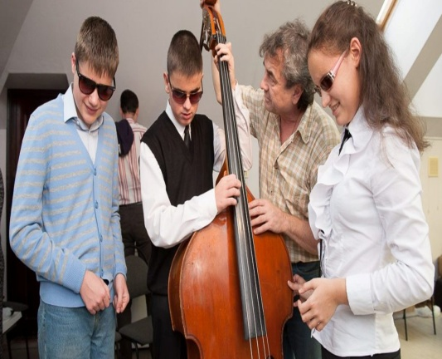
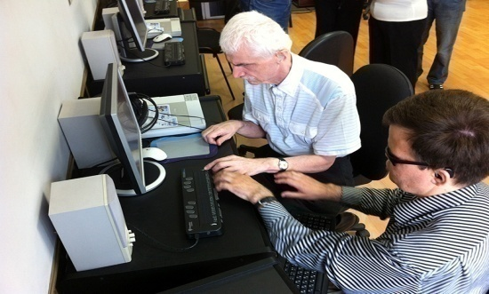
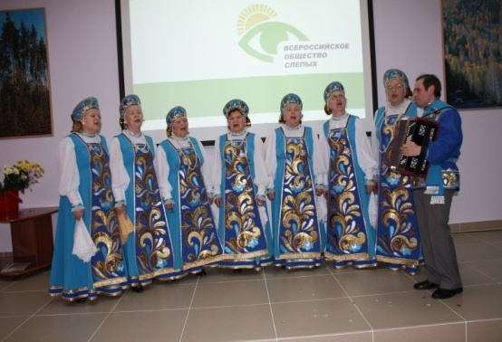
Перечень проектов программы
«Мир на кончиках пальцев»
Ранняя помощь семьям с незрячими и слабовидящими детьми от 0 до 4 лет
«Слышу, значит, вижу, живу»
Обучение людей с нарушениями зрения разных возрастных категорий компьютерной грамотности, в т.ч. с применением тифлотехнологий
«Я как ты»
Психологическая поддержка инвалидов по принципу «равный - равному»
«Открытый мир»
Содействие активному включению инвалидов по зрению и слабовидящих людей в социальные и культурные мероприятия, проекты, профессиональную деятельность; оказание поддержки центру трудовой реабилитации инвалидов по зрению

Slide 4
Ответственные исполнители
Управление социальной защиты населения администрации Октябрьского района в городе Красноярске
«Центр социального обслуживания граждан пожилого возраста и инвалидов Октябрьского района города Красноярска»
«Центр социальной помощи семье и детям «Октябрьский»
Местная организация Общероссийской общественной организации «Всероссийское общество слепых» Октябрьского и Железнодорожного районов города Красноярска («ВОС»)

Slide 5
Партнеры программы
Красноярская краевая организация ВОС
Красноярский дом-интернат для детей «Подсолнух»
«Журавлик»
Красноярский краевой клинический центр охраны материнства и детства
Центр социального обслуживания граждан пожилого возраста и инвалидов Октябрьского района
Культурный центр на Высотной,
учреждения культуры
Пансионат для граждан пожилого возраста и инвалидов «Ветеран»
Центр психолого-педагогической, медицинской и социальной помощи № 5 «Сознание»
Местная общественная организация ветеранов-пенсионеров войны, труда, Вооруженных Сил и правоохранительных органов Октябрьского района города Красноярска
Отдел занятости населения по Октябрьскому району
ООО «КрасТЭМ»
Поликлиника №2 Красноярской межрайонной детской больницы №4
Красноярский центр лечебной педагогики
Учреждения дошкольного образования Октябрьского района
Центр Здоровья, Красноярский краевой Центр медицинской профилактики
Красноярская
школа №1
Красноярская
школа №10

Slide 6
Программа «Учимся жить вместе»
«Слепой видит незримое»
В.Гюго
Цель: Создание условий, способствующих интеграции инвалидов по зрению в общество и повышению качества их жизни на территории Октябрьского района в городе Красноярске.
Задачи:
- обеспечение равного доступа инвалидов к объектам социальной инфраструктуры в различных сферах жизнедеятельности инвалидов по зрению;
Цель программы:
Создание условий, способствующих интеграции инвалидов по зрению и слабовидящих людей в общество и повышению качества их жизни.
Целевая группа:
Инвалиды по зрению, слабовидящие граждане Дети-инвалиды по зрению, слабовидящие дети

Slide 7
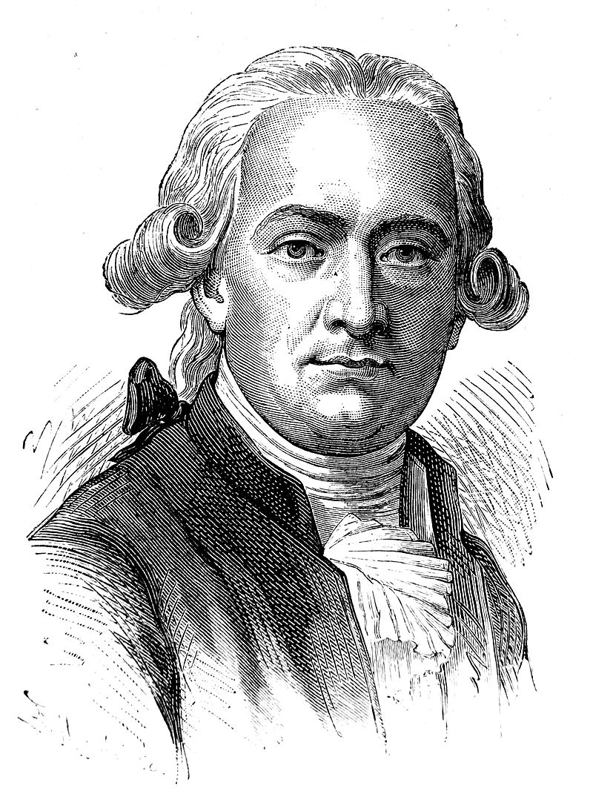
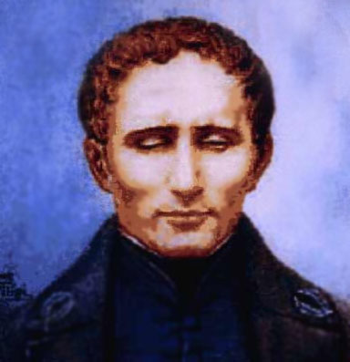
Наука в помощь незрячим
Цель: Создание условий, способствующих интеграции инвалидов по зрению в общество и повышению качества их жизни на территории Октябрьского района в городе Красноярске.
Задачи:
- обеспечение равного доступа инвалидов к объектам социальной инфраструктуры в различных сферах жизнедеятельности инвалидов по зрению;
Основоположником тифлопедагогики и обучения незрячих, основателем первых учреждений для слепых во Франции и в России является французский педагог Валентин Гаюи
Автором рельефного письма является французский ученый, «великий слепой» - Луи Брайль
Развитие отечественной тифлопедагогики и тифлопсихологии связано с именами ученых:
М. И. Земцовой, Б. И. Коваленко, Л.И. Солнцевой, А.Г. Литвак и др.

Slide 8
Проект «Мир на кончиках пальцев»
Цель: Создание межведомственной системы ранней помощи семьям, воспитывающим детей раннего возраста с нарушением зрения
Цель: Создание условий, способствующих интеграции инвалидов по зрению в общество и повышению качества их жизни на территории Октябрьского района в городе Красноярске.
Задачи:
- обеспечение равного доступа инвалидов к объектам социальной инфраструктуры в различных сферах жизнедеятельности инвалидов по зрению;
Задачи:
Выявить семьи,
воспитывающие детей с нарушением зрения,
нуждающиеся в ранней помощи
Организовать работу по повышению психолого-педагогической компетенции родителей,
воспитывающих детей раннего возраста с нарушением зрения
Организовать работу по программам ранней помощи семьям,
воспитывающим детей раннего возраста с нарушением зрения
Презентовать и тиражировать опыт,
полученный в ходе реализации проекта
Целевая группа проекта:
Дети в возрасте от 0 до 4 лет с нарушением зрения и члены их семей

Slide 9
Проект «Слышу, значит, вижу, живу»
Цель: Содействие интеграции незрячих и слабовидящих людей в информационное общество посредством обучения начальным навыкам работы на персональном компьютере,
в том числе с использованием тифлотехнологии
Цель: Создание условий, способствующих интеграции инвалидов по зрению в общество и повышению качества их жизни на территории Октябрьского района в городе Красноярске.
Задачи:
- обеспечение равного доступа инвалидов к объектам социальной инфраструктуры в различных сферах жизнедеятельности инвалидов по зрению;
Выявить незрячих и слабовидящих людей,
нуждающихся в обучении принципам работы на персональном компьютере
Обучить незрячих и слабовидящих людей принципам работы на персональном компьютере, в том числе с применением тифлотехнологий
Создать условия для мотивации незрячих и слабовидящих людей к дальнейшему саморазвитию для их интеграции в общество посредством создания коворкинг-зоны
Распространить опыт организации обучения и самоподготовки навыкам работы на персональном компьютере незрячих и слабовидящих людей
Задачи:
Целевая группа проекта:
Инвалиды по зрению I, II и III групп старше 18 лет

Slide 10
Проект «Я как ты»
Цель: Обеспечение психологической помощи гражданам с ограниченными возможностями здоровья по принципу «равный – равному»
Цель: Создание условий, способствующих интеграции инвалидов по зрению в общество и повышению качества их жизни на территории Октябрьского района в городе Красноярске.
Задачи:
- обеспечение равного доступа инвалидов к объектам социальной инфраструктуры в различных сферах жизнедеятельности инвалидов по зрению;
Задачи:
Поиск (подбор) и трудоустройство квалифицированного специалиста-психолога, инвалида по зрению
Выявить инвалидов,
нуждающихся в психологической поддержке
Организовать оказание психологической поддержки людей с инвалидностью
Распространить опыт психологической помощи гражданам с ограниченными возможностями здоровья по принципу «равный - равному»
Целевая группа проекта:
Граждане, получившие статус инвалида впервые
Граждане, имеющие статус инвалида, попавшие в новую сложную жизненную ситуацию

Slide 11
Проект «Открытый мир»
Цель: Содействие активному включению инвалидов по зрению и слабовидящих людей в социальные и культурные мероприятия, проекты, профессиональную деятельность; оказание поддержки центру трудовой реабилитации инвалидов по зрению
Цель: Создание условий, способствующих интеграции инвалидов по зрению в общество и повышению качества их жизни на территории Октябрьского района в городе Красноярске.
Задачи:
- обеспечение равного доступа инвалидов к объектам социальной инфраструктуры в различных сферах жизнедеятельности инвалидов по зрению;
Организовать вовлечение незрячих и слабовидящих людей в социокультурную жизнь города, района и учреждений
Содействовать увеличению рабочих мест для инвалидов по зрению в социально ориентированном предприятии ООО «КрасТЭМ» посредством тиражирования технологии взаимодействия с органами местного самоуправления, общественными организациями и учреждениями города
Обеспечить информационное сопровождение проекта
Задачи:
Целевая группа проекта: Незрячие и слабовидящие люди

Slide 12
Приобретение продукции КрасТЭМ
2017 год
Цель: Создание условий, способствующих интеграции инвалидов по зрению в общество и повышению качества их жизни на территории Октябрьского района в городе Красноярске.
Задачи:
- обеспечение равного доступа инвалидов к объектам социальной инфраструктуры в различных сферах жизнедеятельности инвалидов по зрению;

Slide 13
Технология
взаимодействия с ООО «КрасТЭМ» с целью поддержки специализированного социально-ориентированного предприятия
1.Приобретение продукции ООО «КрасТЭМ» за счет смет предприятий, организаций, учреждений, общественных организаций;
2.Приобретение продукции ООО «КрасТЭМ» за счет личных средств сотрудников предприятий, организаций, учреждений, членов общественных организаций;
3.Приобретение партии продукции по индивидуальным заказам;
4.Приглашение ООО «КрасТЭМ» с выставкой-продажей на районные и городские ярмарки;
5.Презентация предприятия, продукции на площадках районных советов директоров, приглашение бизнеса к сотрудничеству;
6.Презентация предприятия, продукции на площадках, организуемых департаментом экономической политики и инвестиционного развития с участием бизнеса, рассылка информационных писем.
7.Размещение в СМИ, интернет-ресурсах информации:
- об инвалидах по зрению, успешно работающих на предприятии;
- об опыте эффективного взаимодействия, гуманистических ориентирах;
- о предприятии, его миссии, продукции (ассортимент, качество, новинки).
Каждый из нас лично или в коллективе имеет такую возможность и право выбора - внести вклад в повышение качества жизни людей с ограниченными возможностями здоровья.
Подробная информация о предприятии, продукции размещена на официальном сайте ООО «КрасТЭМ» http://krastem.info/
Цель: Создание условий, способствующих интеграции инвалидов по зрению в общество и повышению качества их жизни на территории Октябрьского района в городе Красноярске.
Задачи:
- обеспечение равного доступа инвалидов к объектам социальной инфраструктуры в различных сферах жизнедеятельности инвалидов по зрению;

Slide 14
Ожидаемые результаты (количественные)
1. Вовлечено в реализацию мероприятий программы инвалидов по зрению и слабовидящих граждан (в том числе в мероприятия, обучение) | не менее 250
2. Проведено мероприятий с участием инвалидов по зрению и слабовидящих граждан (показ фильмов, концерты, сольные выступления, посещение выставок, мастер-классы и др.) | 39
3. Разработано методических пособий, брошюр, буклетов | 15
4. Привлечено организаций к сотрудничеству | не менее 20
5. Приобретено продукции ООО «КрасТЭМ» на сумму | от 210 тыс.руб.
Цель: Создание условий, способствующих интеграции инвалидов по зрению в общество и повышению качества их жизни на территории Октябрьского района в городе Красноярске.
Задачи:
- обеспечение равного доступа инвалидов к объектам социальной инфраструктуры в различных сферах жизнедеятельности инвалидов по зрению;

Slide 15
Ожидаемые результаты (качественные)
Создана модель межведомственного взаимодействия с социальными партнерами, организациями и учреждениями смежных областей, консультантами и экспертами для реализации программы ранней помощи семьям, имеющие детей с нарушением зрения раннего возраста
Созданы условия для мотивации незрячих и слабовидящих людей к дальнейшему саморазвитию для их интеграции в общество, в том числе функционирует коворкинг-зона для общения, самоподготовки и самореализации
Понижен уровень депрессивного состояния, сформировано позитивное отношение к собственной личности, восстановлены отношения с близкими людьми, повышена самооценка (не менее 90% участников)
Включенность людей с ограниченными возможностями здоровья по зрению в реализацию мероприятий программы от общего количества инвалидов по зрению (не менее 65%)
Проинформированы о мероприятиях программы: прямые участники программы/косвенные участники программы (не менее 250 / 1000)
Цель: Создание условий, способствующих интеграции инвалидов по зрению в общество и повышению качества их жизни на территории Октябрьского района в городе Красноярске.
Задачи:
- обеспечение равного доступа инвалидов к объектам социальной инфраструктуры в различных сферах жизнедеятельности инвалидов по зрению;

Slide 16
Статистика
(по данным Всемирной организации здравоохранения)
Цель: Создание условий, способствующих интеграции инвалидов по зрению в общество и повышению качества их жизни на территории Октябрьского района в городе Красноярске.
Задачи:
- обеспечение равного доступа инвалидов к объектам социальной инфраструктуры в различных сферах жизнедеятельности инвалидов по зрению;
В мире с нарушением зрения более 250 млн. человек,
из них 19 млн. детей.
Поражены слепотой около 40 млн. человек,
из них 1,4 млн. детей.
В России патологии органов зрения
около 11 тыс. человек на 100 тыс. населения.
Учтенных слепых и слабовидящих 218 тыс. человек,
из них абсолютно слепые – 103 тыс. человек.
С нарушением зрения 10-12% первоклассников,
70% выпускников.

Slide 17
«Почему мы закрываем глаза, когда молимся, мечтаем или целуемся? Потому что самые прекрасные вещи в жизни мы не видим, а чувствуем сердцем…»
Мать Тереза
Цель: Создание условий, способствующих интеграции инвалидов по зрению в общество и повышению качества их жизни на территории Октябрьского района в городе Красноярске.
Задачи:
- обеспечение равного доступа инвалидов к объектам социальной инфраструктуры в различных сферах жизнедеятельности инвалидов по зрению;

Slide 18


Даты, призванные привлечь внимание к проблемам инвалидов
Цель: Создание условий, способствующих интеграции инвалидов по зрению в общество и повышению качества их жизни на территории Октябрьского района в городе Красноярске.
Задачи:
- обеспечение равного доступа инвалидов к объектам социальной инфраструктуры в различных сферах жизнедеятельности инвалидов по зрению;
15 октября – Международный день белой трости
13 ноября – Международный
день слепых
3 декабря – Международный день инвалидов

Slide 19
Благодарим за внимание!
Цель: Создание условий, способствующих интеграции инвалидов по зрению в общество и повышению качества их жизни на территории Октябрьского района в городе Красноярске.
Задачи:
- обеспечение равного доступа инвалидов к объектам социальной инфраструктуры в различных сферах жизнедеятельности инвалидов по зрению;
Проектная группа программы «Учимся жить вместе»:
Двоеглазова К.М., Белоусова Н.С., Вишневская Р.А., Козлова В.Л.,
Кручко Г.В., Котович С.П., Кошкина, Т.П., Мильчаков С.А., Петровская М.А., Пучковская О.Ж., Пушкарева И.В., Торгунакова Е.В., Турайкин А.И.
Докладчик:
Потапова Галина Викторовна - руководитель управления социальной защиты населения администрации Октябрьского района в городе Красноярске
Наши контакты:
http://www.admkrsk.ru/citytoday/socialprotection/okt_soc/
https://www.instagram.com/uszn95/
https://www.facebook.com/uszn95/

